Slide 1
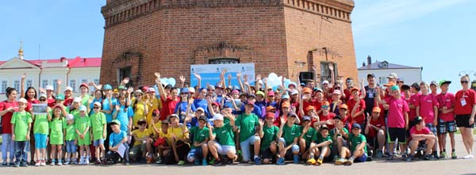
ЭКОЛОГИЧЕСКИЙ ГЕОКЕШИНГ
Ассоциация поддержки педагогического образования Тюменской области
Срок реализации проекта май-июль 2016 г.
Дата проведения основного публичного мероприятия
24 июня 2016 г.

Slide 2
Слайд с афишей проекта

Slide 3
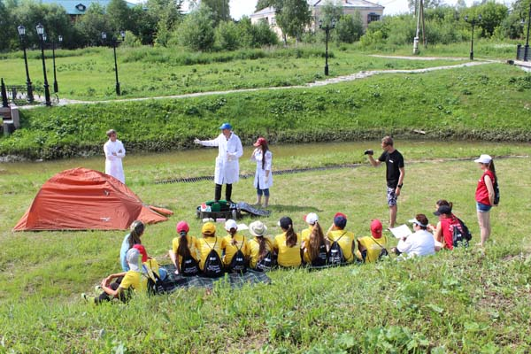
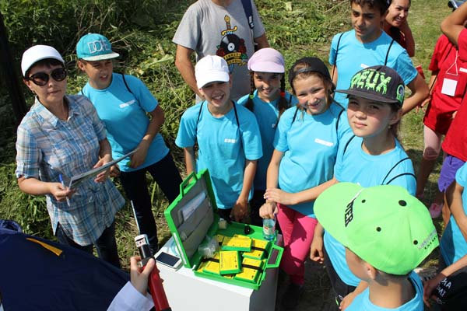
Экологический геокешинг
Место для фото
Экологический геокешинг – туристическая игра, в которой участники при помощи GPS-навигации на местности находят экологические объекты (памятники природы, экологические станции и т.д.).
Для участников в разных местах организованы станции экологических измерений и исследований, которые они должны найти эти станции с помощью приложения «Карта Координаты». На каждой станции организованы мастер-классы, тренинги и опытно-экспериментальная работа, направленные на экологическое образование, воспитание и просвещение.

Slide 4
ОБЩИЕ ДАННЫЕ
Место проведения: | на территории города Тобольска (в его подгорной и нагорной частях)
Время проведения основного мероприятия | 24 июня 2016 года
Цель мероприятия: повышение экологической грамотности и культуры учащейся молодежи города Тобольска Задачи:
формирование навыков ориентирования в городе обучение участников проекта методикам экологических измерений и исследований воспитание экологической сознательности

Slide 5
TIMELINE ПРОЕКТА

Slide 6
ГОСТИ ПРОЕКТА
Представители комитета по образованию администрации
г. Тобольска
Белышева Н. В. – председатель комитета
Загваздина Н. Г. – заместитель председателя,
Короткова Е. А. – директор Тобольского педагогического института им. Д. И. Менделеева (филиал) ТюмГУ
Бельская Е. В. – главный эксперт по связям с государственными органами ООО «СИБУР-Тобольск»
Юрьева Н. – корреспондент газеты «Тобольская правда»
Представители средних образовательных учреждений города Тобольска (учителя, администраторы, классные руководители)

Slide 7
ПРОЧИЙ ПЕРСОНАЛ
Персонал | Количество
Администратор площадки | 4
Кураторы станций | 12
Волонтеры | 56
Фотограф | 3
Видеооператор | 2
Оператор видеомонтажа | 2
Медработник | 1
Сервис (доставка, подготовка) | 25
Дизайнер | 1
Тестолог | 5
Звукорежиссёр | 1
Ведущий организационных частей мероприятия | 1

Slide 8
POS-МАТЕРИАЛЫ
Полиграфия
Наименование | Кол-во (шт.)
Афиши и флайеры | 500
Диплом победителя + рамка | 3
Сертификат | 160
Бейдж с кармашком на ленте | 200
Карточки для команд на всей дистанции соревнования | 500
Декорации
Наименование | Кол-во (шт.)
Пресс-волл | 1
Гелиевые фонтаны | 2
Текстиль
Наименование | Кол-во (шт.)
Футболка для волонтёра | 60
Футболка для участника | 100
Рюкзак | 160

Slide 9
АНОНСИРУЮЩАЯ КОМПАНИЯ
Пресс-релиз основного мероприятия проекта, представленный на областном новостном сайте
Пресс-релиз основного мероприятия проекта, представленный на городском новостном сайте «Тобольск.Ру»
Анонс основного мероприятия проекта в специально созданной группе социальной сети ВКонтакте

Slide 10
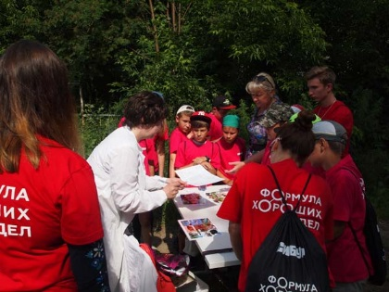
РЕАЛИЗАЦИЯ ПРОЕКТА
Предварительный отборочный этап:
заочная викторина «Экология нашего города».
По итогам викторины определены 10 лучших
команд школьников города, которые переходят
в очный тур.
Обучающий семинар для представителей и капитанов команд по вопросам использования приложения «Карта Координаты».
Очный тур – перемещение команд школьников в центральной части города при помощи GPRS-навигаторов по заданному маршруту с работой на экспериментальных станциях: экологический мониторинг почв, гидроэкологический мониторинг, станция фитоиндикации, экологический мониторинг атмосферы и др.

Slide 11
УЧАСТНИКИ

Slide 12
ПОСТ- АНОНСИРУЮЩАЯ КАМПАНИЯ
Пост-релиз об итогах основного
мероприятия проекта в специально
созданной группе социальной сети
ВКонтакте
Об итогах образовательно-спортивного мероприятия для школьников Тобольска «Экологический геокешинг» на научно-практическом портале «Экология производства»

Slide 13
ПОСТ- АНОНСИРУЮЩАЯ КОМПАНИЯ
Общее число публикаций о проекте – 14
http://tobolsk.utmn.ru/presse/novosti/265055/;
http://tobolsk.info/2016/34911-ekologicheskij-geokeshing-v-tsentralnoj-chasti-tobolska;
http://tobolsk.ru/news/126/38887/;
https://tobgid.ru/news/10689-ekologicheskij-geokeshing-v-centralnoj-chasti-tobolska;
http://t-l.ru/209829.html;
http://www.tumen.kp.ru/online/news/2421163/; http://tobolsk.ru/news/131/38028/;
http://sh1.tko-tobolsk.info/2016/06/26/6899/;
http://admtobolsk.ru/news/570770/;
http://www.ecoindustry.ru/news/view/47588.html и др.)
общее число публичных упоминаний компании - 14
количество публикаций в социальных сетях – 2
https://vk.com/tobolskinfo?w=wall-34346390_50973;
создана группа «Экологический геокешинг»
https://vk.com/ecocaching
количество видеосюжетов - 1
количество интервью – 15

Slide 14
ЭФФЕКТИВНОСТЬ.ОТЗЫВЫ

Slide 15
НАУЧНЫЙ АСПЕКТ
В рамках подготовки проекта, заявленного на конкурс «Создай свой город» по направлению «Образование и наука», были выполнены следующие виды научно-исследовательской работы:
построение концепции экспериментальной деятельности по геоэкологии в рамках мероприятия «Экологический геокешинг»;
исследование целесообразности геолокации опытно-экспериментальных площадок (для фитоиндикации почв, исследования видового состава растительности, геохимического исследования почв, экологического мониторинга атмосферного воздуха и водных объектов и др.);
разработка содержательного наполнения опытно-экспериментальных площадок;
организация и проведение масштабной опытно-экспериментальной деятельности в рамках мероприятия «Экологический геокешинг»;
социологическое исследование мнения жителей и гостей города об экологической ситуации в г. Тобольске.
По результатам реализации проекта оформлены документы и подана заявка в ОФЕРНИО Института научной информации и мониторинга РАО Государственной академии наук о получении авторского свидетельства на технологию организации проекта «Экологический геокешинг» как средства экологического образования, воспитания и просвещения.

